Slide 1
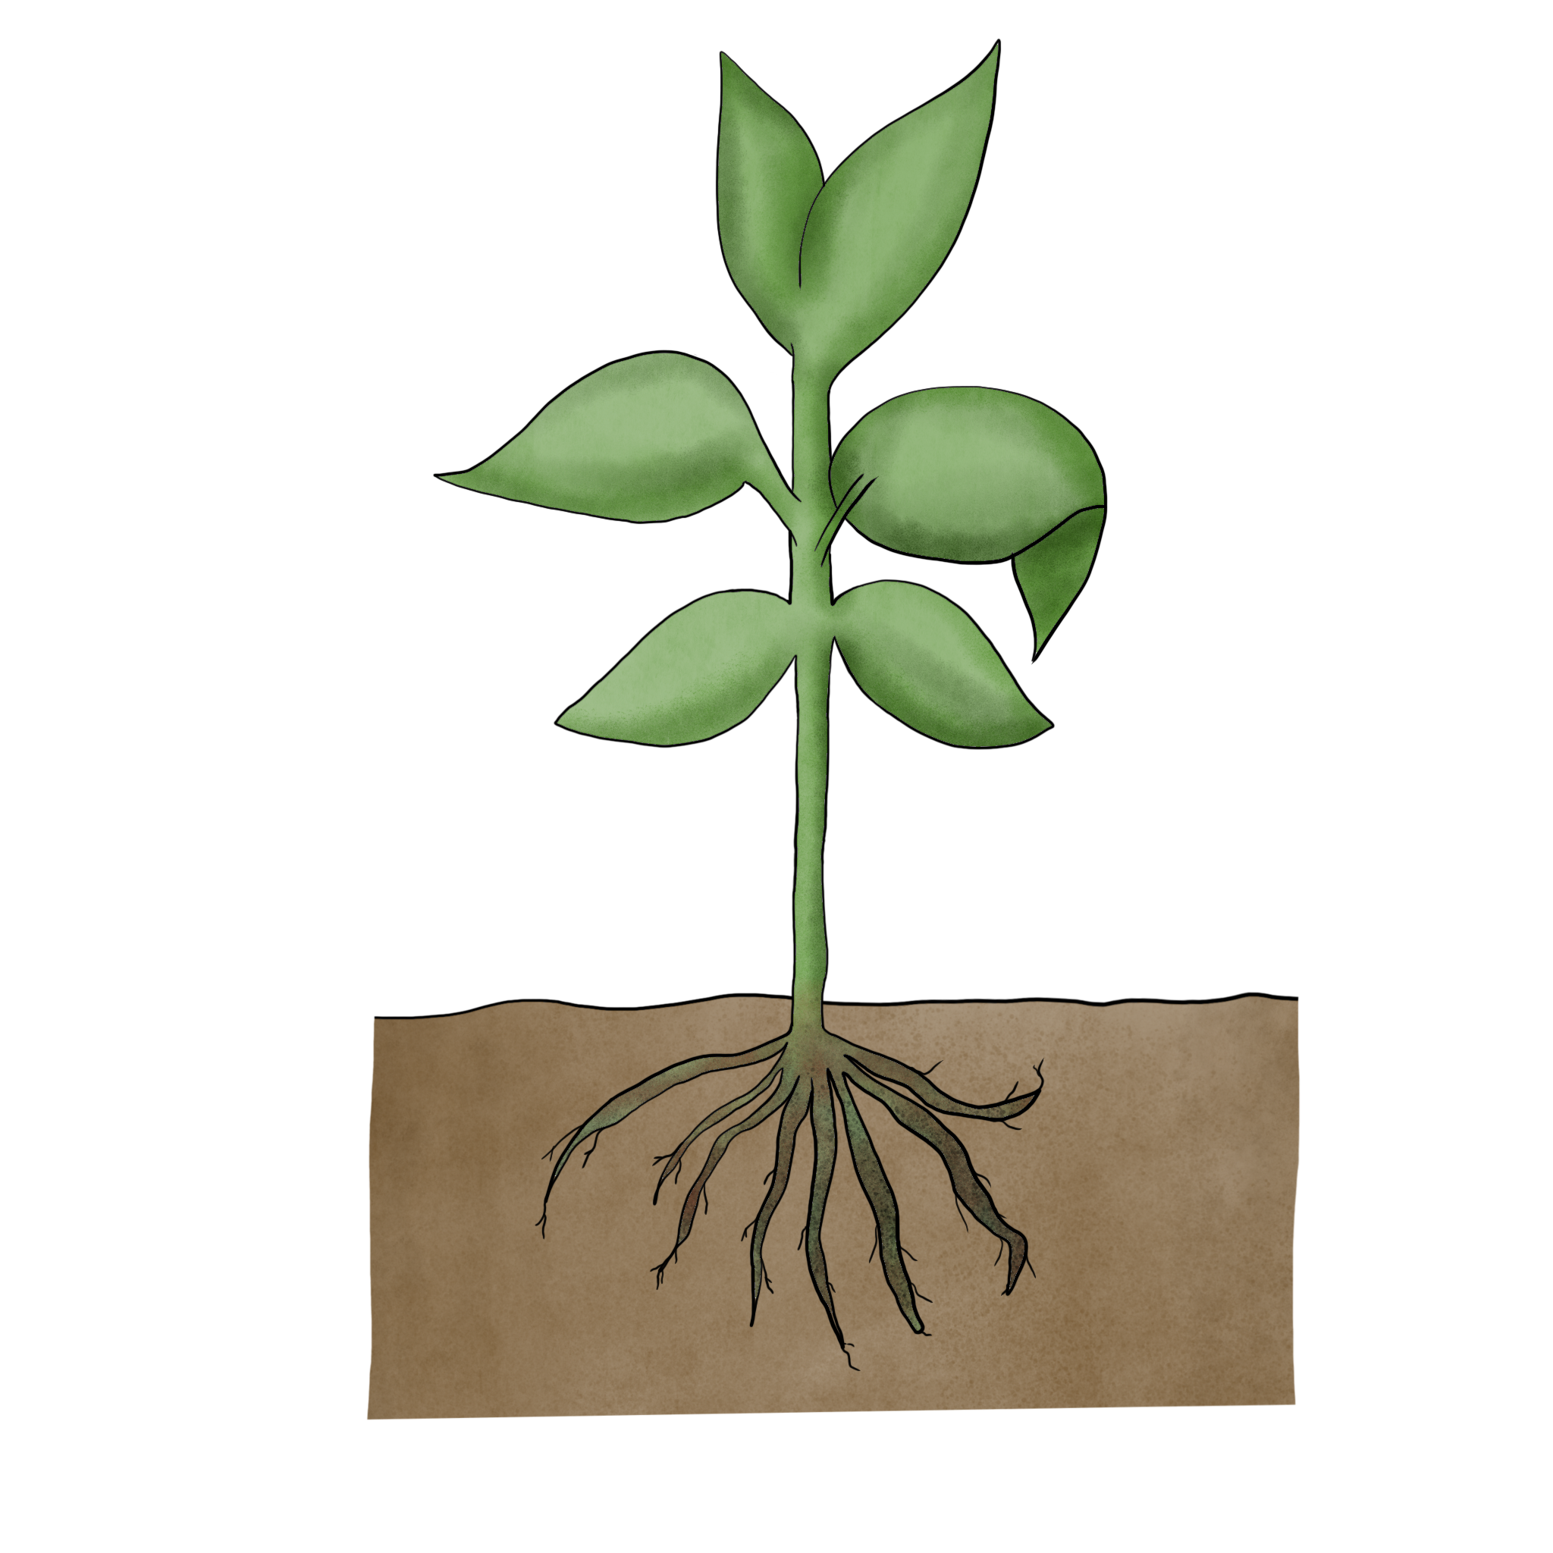
@isa.digital.teaching
Zeugnis für: _____________________
„Fächer" |  |  |  | Bemerkungen
Ich habe mich bei Ihnen sicher und wohl gefühlt.
Sie haben mich motiviert.
Sie haben an mich geglaubt.
Ich habe viel bei Ihnen gelernt.
Sie haben mir nicht nur Unterrichtstoff mitgegeben, sondern auch viel für das Leben.
Sie haben mir meine Stärken gezeigt.
Sie sind fair und gerecht.
Sie sind auf meine Wünsche und Bedürfnisse eingegangen.
Sie sind wertschätzend.
Sie hatten immer ein offenes Ohr für Probleme.
Ich hatte immer das Gefühl, dass man mit Ihnen auf Augenhöhe sprechen kann.
Das möchte ich Ihnen noch sagen:
Das können Sie verbessern:
Von:

